Slide 1
Reţele cristaline
Curs 9
Tipuri de reţele cristaline
Reţele ionice
R eţele atomice
Reţele metalice
Reţele moleculare
Reţele stratificate
Structuri catenare
Curiozităţi
Simona RADA

Slide 2
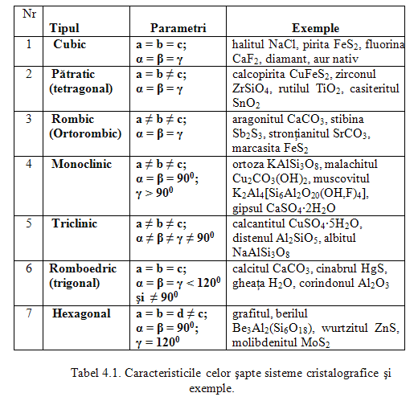
GeneralitĂŢi
Cristalul este corpul solid, omogen, cu forme mai mult sau mai puţin perfecte, care închid între ele unghiuri cu o simetrie bine definită.

Slide 3
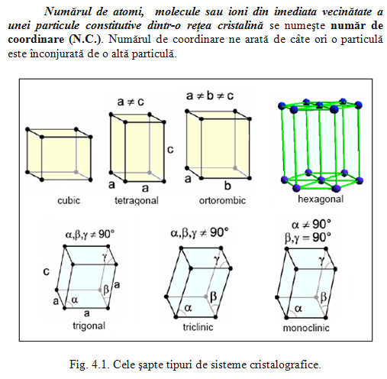

Slide 4
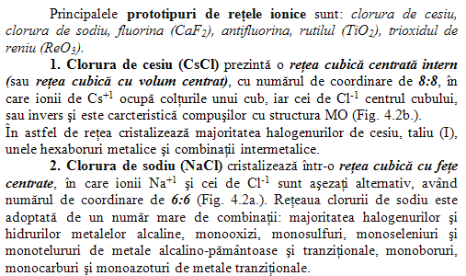
1. Reţele IONICE

Slide 5
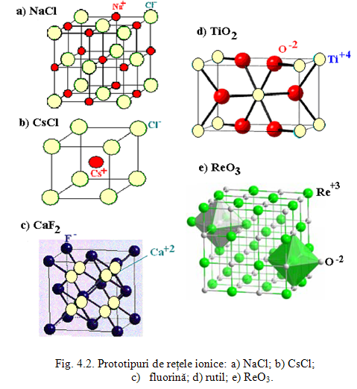

Slide 6
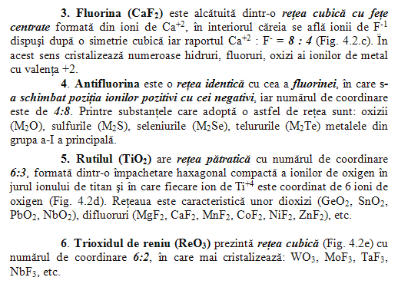

Slide 7
2. Reţele covalente sau atomice
Reţelele covalente (atomice) conţin în noduri atomi uniţi între ei prin legaturi covalente. Cele mai reprezentative prototipuri sunt: grafit, diamant, blenda, wurtzita, corindonul şi nichelina.
Structura diamantului – reţelea cubică cu feţe centrate
fiecare atom de carbon este legat la distanţe egale de alţi patru atomi de carbon prin cele patru covalenţe orientate tetraedric în reţea după un unghi caracteristic hibridizării sp³ şi anume de 109⁰.28’.
cel mai dur cristal în scara Mohs (valoarea 10)
punct de topire ridicat (peste 3500⁰C).
Structura cristalină a grafitului - reţea de tip hexagonal stratificată bidimensională (Fig. 4.3b) format din plane paralele de atomi de carbon, la care trei electroni de valenţă ai carbonului permit formarea legăturilor covalente între un atom şi trei dintre vecinii săi, iar al patru-lea electron al carbonului se ”plimbă” liber între straturi. În grafit, atomul de carbon este hibridizat sp² rămânănd un orbital p nehibridizat (ocupat cu un electron) neantrenat în covalenţe, iar unghiul dintre atomii de carbon este de 120⁰.

Slide 8
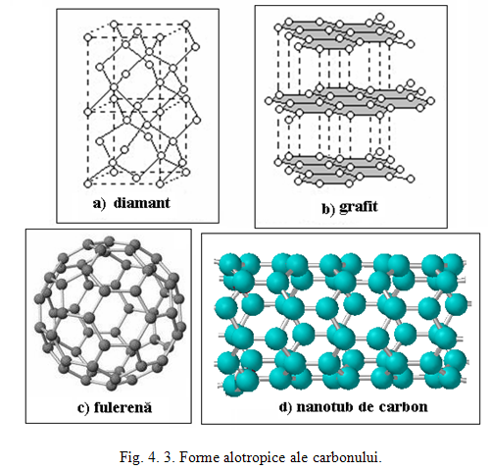

Slide 9
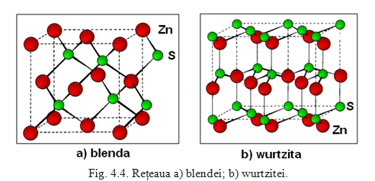
Blenda. Wurtzita (ZnS)
Blenda (ZnS) - reţeaua cubică ca la diamant în care o parte din atomii de carbon au fost înlocuiţi cu atomi de zinc, iar restul cu atomi de sulf iar atomii de zinc alternează cu cei de sulf şi invers, coordinarea fiind 4:4, păstrând simetria tetraedrică (Fig. 4.4a). Exemple: monohalogenurile de cupru, oxizii de beriliu şi zinc, sulfurile, seleniurile, telururile de beriliu, zinc, cadmiu şi mercur.
Wurtzita (ZnS) - reţea hexagonal compactă în care numărul de coordinare este tot 4:4 iar atomii sunt situaţi după o simetrie tetredrică. Exemple: oxizii şi sulfurile de beriliu, zinc şi cadmiu, oxid de zinc ZnO, carbura de siliciu SiC, nitrura de aluminiu AlN.

Slide 10
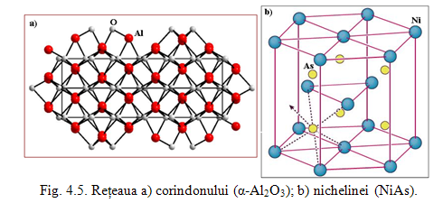
Corindonul. Nichelina
Corindonul (α-Al₂O₃) - reţea romboedrică, cu NC=6:4, în care atomii de oxigen sunt aranjaţi după o simetrie hexagonal compactă iar cei de aluminiu ocupă 2/3 din golurile octaedrice (Fig. 4.5a). Alte exemple: Fe₂O₃, In₂O₃, Cr₂O₃, Ti₂O₃, α-Ga₂O₃.
Nichelina (NiAs) - reţea hexagonală (Fig. 4.5b) cu numărul de coordinare 6:6, în care cristalizează: monosulfuri (MS), monoseleniuri (MSe), monotelururi (MTe), monostibiuri (MSb) de metale tranziţionale precum: Ti, V, Cr, Fe, Co, Ni şi PtSb.

Slide 11
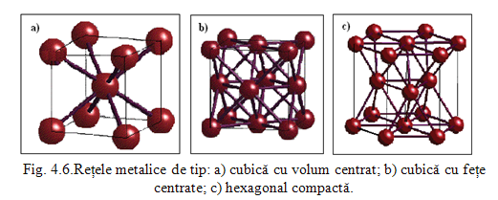
3. Reţele metalice
1. Reţea cubică compactă (cubică cu feţe centrate) în care atomii de metal sunt situaţi în colţurile cubului şi în centrul feţelor şi este caractereristică metalelor din grupele cobaltului (Co, Rh, Ir), nichelului (Ni, Pd, Pt) şi cuprului (Cu, Ag, Au) (Fig. 4.6a).
2. Reţea cubică cu volum centrat (cubică centrată intern) în care atomii de metal ocupă colţurile şi centrul cubului, iar numărul de coordinare este 8 (Fig. 4.6b). Exemple: metalele alcaline şi tranziţionale situate în grupele IV-VIB.
3. Reţea hexagonal-compactă în care atomii metalici ocupă colţurile unui hexagon, centrul bazelor şi încă trei poziţii situate în interior pe un plan ecuatorial, după un triunghi echilateral (Fig.4.6c). Exemple: metalelor din grupele IIA, IIB, IIIB, IVB, VIIB, la ruteniu şi osmiu.

Slide 12
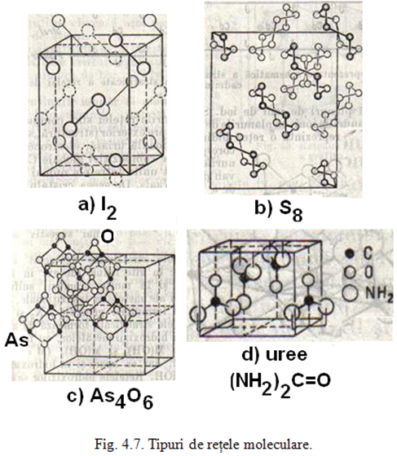
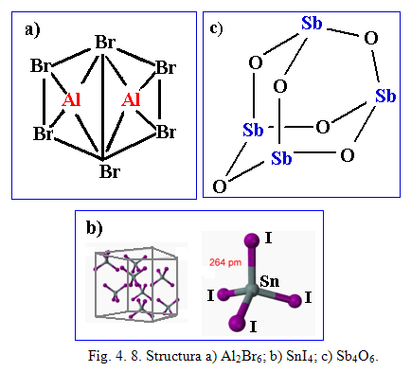
4. Reţele moleculare

Slide 13
Tribromura de aluminiu (AlBr₃) aflată în stare solidă cristalizează în reţea romboedrică formată din molecule dimere de Al₂Br₆, un cuplu de două tetraedre unite printr-o muchie comună (Fig. 4.8a). Acest tip de structură se întâlneşte la toate tipurile de tribromuri şi triioduri de aluminiu, galiu şi indiu.
2. Tetraiodura de staniu (SnI₄) are o reţea cubică alcătuită din molecule tetraedrice de SnI₄, care ocupă două câte două, poziţii alternative în cele 8 subcuburi în care poate fi divizată celula elementară, coeziunea reţelei fiind asigurată prin forţe Van der Waals (Fig. 4.8b). Astfel mai cristalizează GeI₄, TiBr₄, TiI₄.
3. Hexaoxid de tetrastibiu (Sb₄O₆) prezintă o reţea cubică de tipul diamantului, în care atomii de carbon au fost înlocuiţi cu molecule ciclice de Sb₄O₆, coeziunea fiind asigurată prin forţe Van der Waals (Fig. 4.8c).

Slide 14
5. Reţele stratificate
A. Reţele stratificate cu legături Van der Waals
Disulfura de molibden (MoS₂) sau molibdenita - reţea hexagonal stratificată, alcătuită dintr-o succesiune de planuri paralele constituite din fâşii de atomi de molibden cuprinse între fâşii de atomi de sulf (Fig. 4.9a), astfel încât fiecare atom de molibden să fie hexacoordinat de 6 atomi de sulf. Numărul de coordinare este de 6:3 iar asemănător mai cristalizează NbS₂ şi WS₂.
2. Diiodura de cadmiu (CdI₂) are o reţea hexagonală stratificată asemănătoare cu cea a molibdenitei dar diferă prin distanţele reticulare şi NC = 6:3 (Fig. 4.9b). În acest gen de structură cristalizează: disulfuri (SnS₂, TiS₂, ZrS₂, HfS₂), hidroxizi de ioni de metal cu valenţa (II) (de calciu, fier, cobalt, nichel, cadmiu), halogenuri de ioni de metal cu valenţa (II) (Mg, Fe, Pb, Mn, Co).
3. Diclorura de cadmiu (CdCl₂) este o reţea romboedrică stratificată cu numărul de coordinare 6:3, similară cu cea a diiodurii de cadmiu (Fig. 4.9c). Alte substanţe care cristalizează în această structură sunt: MgCl₂, FeCl₂, CoCl₂, NiCl₂, NbS₂, TiS₂.

Slide 15
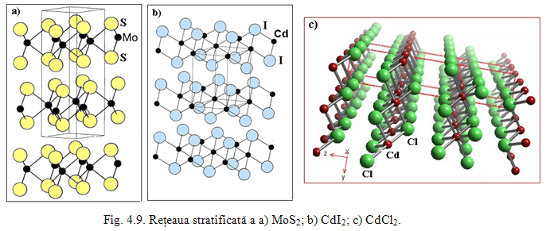

Slide 16
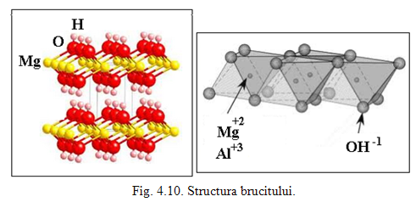
B) Reţele stratificate cu legături de hidrogen
Principalele prototipuri de reţele stratificate cu legături de hidrogen sunt: hidrargilita şi brucitul.
1. Hidrargilita (Al(OH)_{n}) prezintă o reţea cu structură monoclinică formată din straturi alternative de Al(OH)₃, ca un sandwich la care atomii de aluminiu sunt situaţi între două benzi de grupări OH⁻¹, astfel încât fiecare atom de aluminiu este înconjurat de 6 atomi de oxigen.
2. Brucitul Mg(OH)₂ prezintă o reţea hexagonal stratificată asemănătoare cu cea a diiodurii de cadmiu, în care atomii de magneziu sunt plasaţi între două fâşii de hidroxil, astfel încât să fie coordinaţi de 6 atomi de oxigen (Fig. 4.10). Asemănător cristalizează hidroxizii de ioni de metal cu valenţa (II): Ca, Mn, Fe, Co, Ni, Cd.

Slide 17
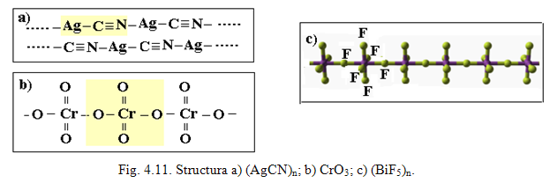
6. Structuri catenare
Structuri cu lanţuri liniare
Principalele prototipuri de structuri cu lanţuri liniare sunt: cianura de argint, trioxidul de crom, pentafluorura de bismut (Fig. 4.11).
1. Cianura de argint (AgCN)_{n} are o reţea hexagonal compactă care conţine lanţuri paralele situate decalat (Fig. 4.11a).
2. Trioxidul de crom (CrO₃) este o reţea rombică alcătuită din lanţuri infinite de tetraedre unite prin vârfuri (Fig. 4.11b).
3. Pentafluorura de bismut (BiF₅) este o reţea rombică formată din octaedre de BiF₆ unite prin vârfuri (Fig. 4.11c).

Slide 18
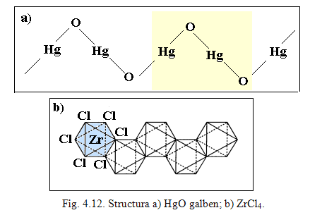
2. Structuri cu lanţuri în zig-zag
Oxidul galben de mercur (HgO) are structură rombică în care sunt prezentate lanţuri
plane de –Hg-O-Hg- în zig-zag (Fig. 4.12a).
Tetraclorura de zirconiu (ZrCl₄) prezintă reţea monoclinică alcătuită din lanţuri octaedrice
de ZrCl₆ situate în zig-zag (Fig. 4.12b).

Slide 19
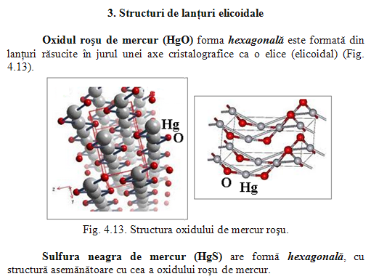

Slide 20
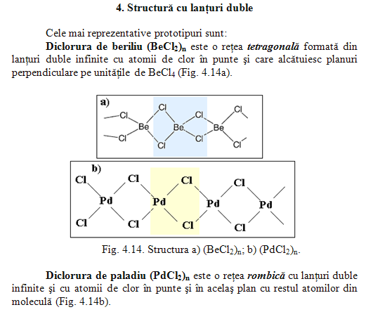

Slide 21
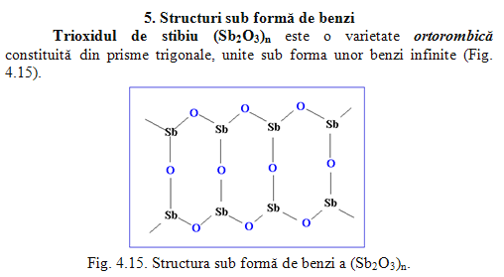

Slide 22
7. Curiozităţi
Fulerene
Molecula de carbon C₆₀ cunoscută cu denumirea de fulerenă este cea de-a treia formă alotropică a carbonului cu structura asemănătoare cu o minge de fotbal a fost descrisă pentru prima dată într-un articol semnat de Kroto H.W., Heath J. R., O’Brien S. F., Curl R. F. şi Smalley R. şi publicat în 1985 în revista Nature. Obţinerea experimentală a clusterelor de carbon C₆₀ de ordin mai înalt este una dintre cele mai strălucite descoperiri din ultimele decenii, pentru care în anul 1996 a fost decernat premiul Nobel.
Fullerenele sunt formate din aceleaşi hexagoane ca şi grafitul, iar cele mai eficiente metode de obţinere a fullerenelor sunt bazate pe descompunerea termică a grafitului, modelele teoretice existente pornesc de la presupunerea că fullerenele sunt formate din hexagoane evaporate din grafit. La încălzirea grafitului legăturile dintre diferite straturi se rup şi în procesul evaporării aceste straturi se împart în fragmente separate. Fragmentele reprezintă variate combinaţii din hexagoane, care se pot uni şi forma molecule.

